Slide 1



Математическая сказка о Колобке.

Slide 2

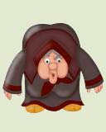
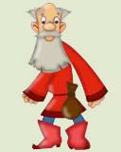

Жили-были дед да баба. Испекла баба колобка и положила на окно остужаться.
А Колобок полежал-полежал на окошке и начал решать примеры и задачу.

Slide 3
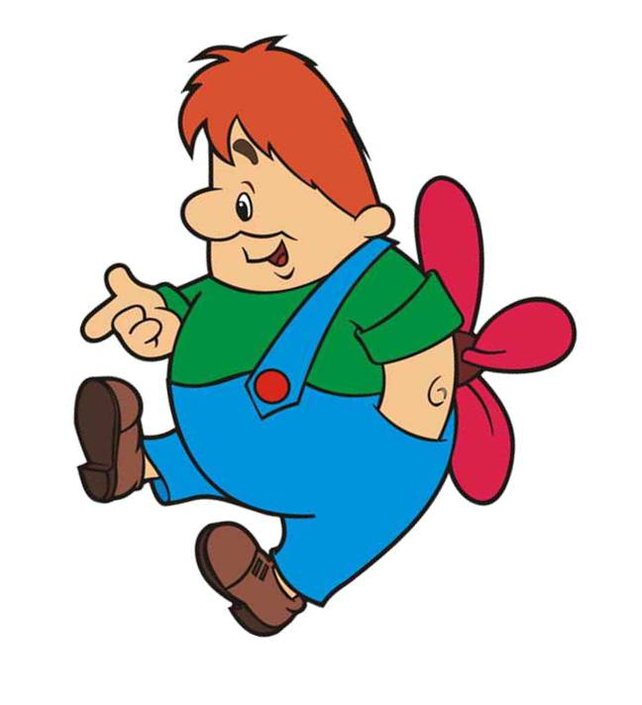
1
10- = 7
- 2= 5
3+ 6 =
7 – 2 =
9- 2- =5
+2+2=6
3
5
7
2
9
2
2
Малыш съел 2 плюшки, а Карлсон- на 5 плюшек больше.
Сколько плюшек съел Карлсон?

Slide 4
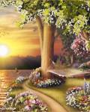

Надоело ему лежать, спрыгнул с окна и покатился по страницам нашего учебника математики.

Slide 5

Прочитал задачу на стр.114 и растерялся…
Задача № 1
Сначала в хор записались 10 учеников первого класса, а потом их стало на 3 меньше. Сколько учеников первого класса теперь в хоре?

Slide 6
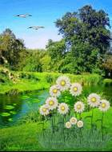
Катился Колобок, катился,
докатился до ручья
Нерешенных примеров.
Задумался Колобок:
«Как перебраться через ручей?
Давайте построим для него кораблик.

Slide 7
10
Из каких фигур построим корабль?
3
7
11
4
2
6
9
5
1
8
Ответ: 3,4,5,6,7,9,11

Slide 8
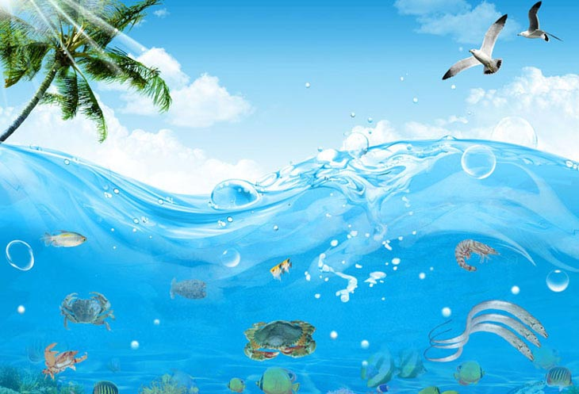

Закатился Колобок на кораблик и поплыл.
Вокруг него много примеров. И начал он думать , как их решить.
10-7=
10-6=
10-5=
10-5=

Slide 9

Утомился Колобок и решил отдохнуть,
И вместе с Солнышком предлагает сделать физминутку.
Мы ногами топ-топ,
Мы руками хлоп-хлоп,
А потом прыг-скок и еще разок.
А потом вприсядку,
А потом вприсядку,
И снова по порядку.
Побежим мы по дорожке - раз, два, три!
И похлопаем в ладошки – раз, два, три!
И покрутим головами – раз, два, три!
Все танцуют вместе с нами – раз, два, три!

Slide 10
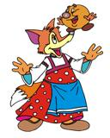

Увлекся Колобок зарядкой и не заметил, как подкралась Лиса и говорит: « Колобок , Колобок , я тебя съем!»
- Не ешь меня , я выполню все твои задания!

Slide 11
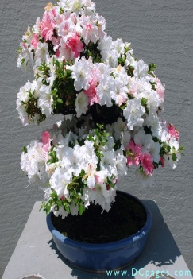

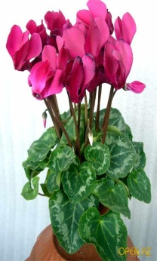
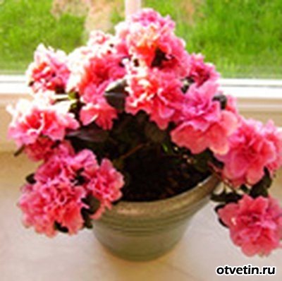
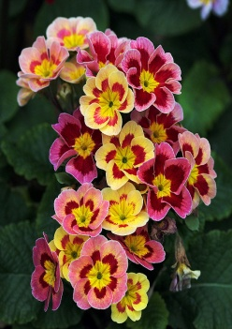
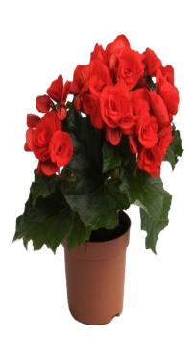
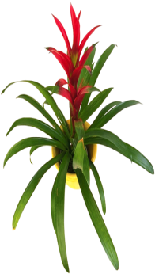
И задала ему Лиса задание.
На окне стояло 5 горшков с цветами. Потом их стало на 2 больше. Сколько горшков с цветами теперь на окне?

Slide 12

Справился Колобок с заданиями лисы и она отпустила его домой.
А по дороге он стал вспоминать, что же он сегодня делал?

Slide 13
Оцените свои знания с помощью «Светофорика».

Slide 14
Удачи и хорошего настроения!!!

